Slide 1
Літературне читання
Розділ 1. До школи, до книги, до друзів душа поривається знов!
Урок 6
В.Сухомлинський.
Як Наталя в лисиці хитринку купила.

Slide 2
Налаштування на урок
Ми — сімейка невеличка. Усі друзі — я і ти.
Привітаємось, щоб личка Всі усмішками цвіли.

Slide 3
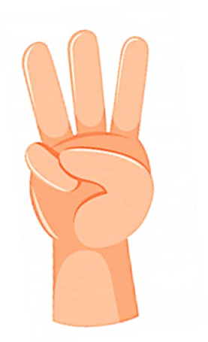
Вправа «Дай мені 5»
Вуха слухають. Один
Ротик мовчить. Два
Очі дивляться. Три
Руки, ноги не рухаються. Чотири
Голова працює. П’ять
Дай мені 5

Slide 4
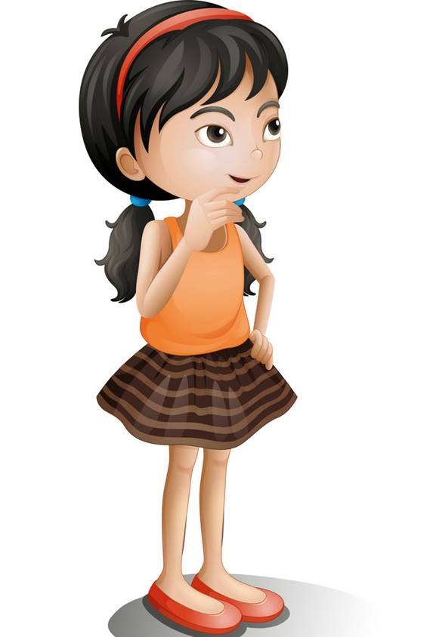
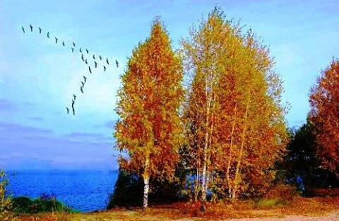
Прочитай чистомовку
Ець-ець-ець — подув сильний вітерець.
Ить-ить-ить — в небі синяя блакить.
Ає-ає-ає — осінню вже повіває.
Лі-лі-лі — відлітають журавлі.
Ок-ок-ок — зібрались діти на урок.

Slide 5
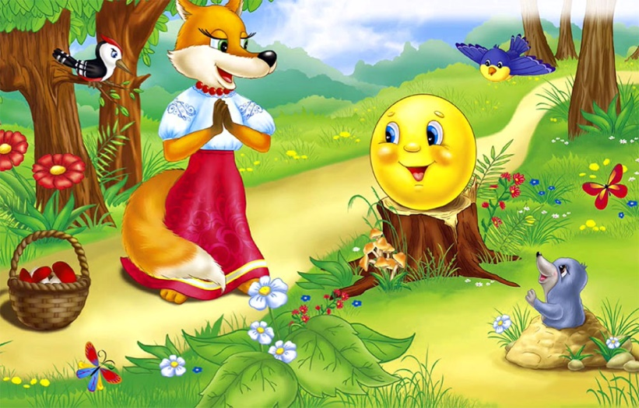
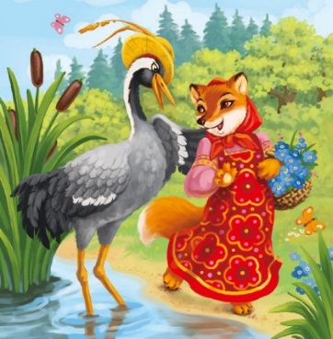
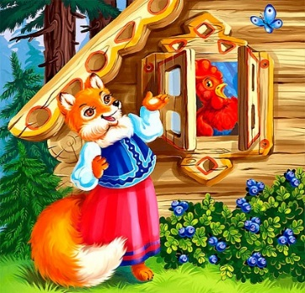
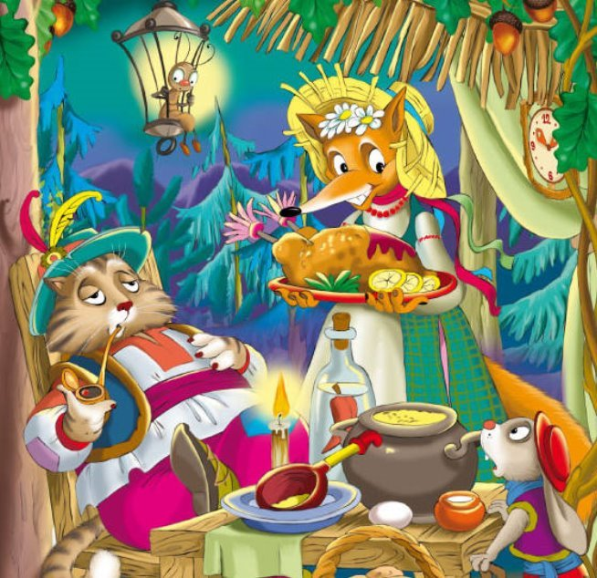
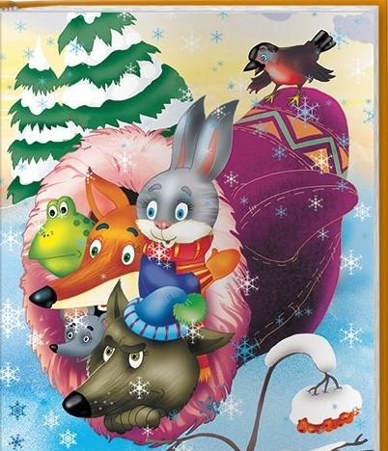
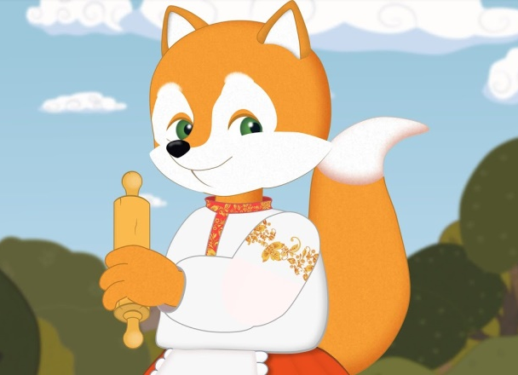
Пригадай, які казки з лисичкою ти знаєш
Колобок
Півник- золотий гребінчик
Лисичка і журавель
Лисичка-сестричка і сірий вовк
Рукавичка
Лисичка зі скалочкою
Пан Коцький
Поміркуй, чи можна купити хитринку.

Slide 6
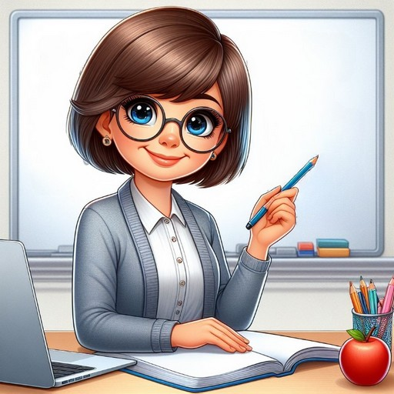
Повідомлення теми уроку
Сьогодні на уроці читання ми поспілкуємось на тему
«Хитрощі не люблять совісті»,
попрацюємо з казкою Василя Сухомлинського «Як Наталя в лисиці хитринку купила».
Дізнаємось, з яких частин складається текст.

Slide 7
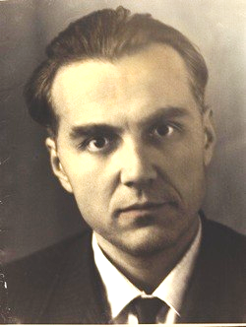
Знайомство з письменником
Василь Олександрович Сухомлинський – український педагог, публіцист, письменник, поет, Заслужений вчитель, кандидат педагогічних наук, член-кореспондент Академії
педагогічних наук.

Slide 8
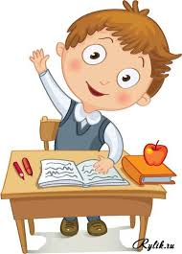
Читацька розминка
Прочитай слова. Чітко вимовляй виділені частини слів
прикритого, почервоніла, хитринка, віддам, потрібні, хочеться, пищить, полізла.
У кожному з цих слів «сховалось» інше. Знайди його.
сором
пух
соромно
пухнастий
поставила
ставила
хитрощі
хитро
Запам’ятай!
Текст має зачин, основну частину і кінцівку. Вчимося розрізняти ці частини у наступній казці.

Slide 9
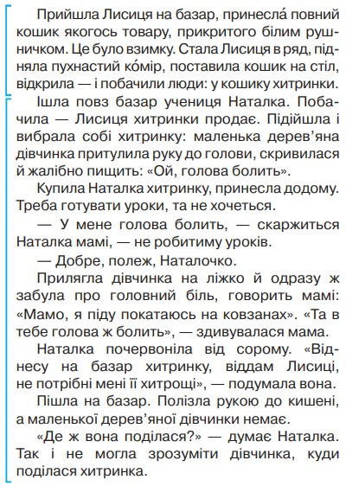
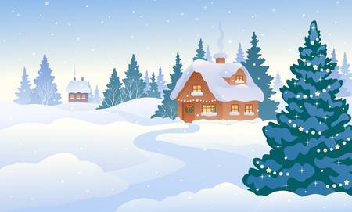
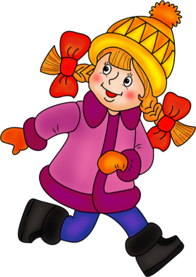
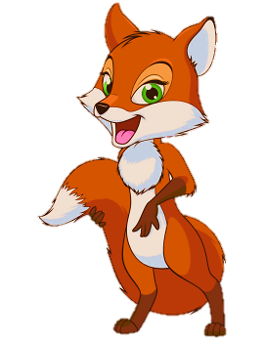
Послухай казку Василя Сухомлинського «Як Наталя в лисиці хитринку купила»
Зачин
Кінцівка
Основна частина
ХИТРИНКА – деяка хитрість, кмітливість, лукавство в кого-небудь, у чиємусь характері.
Підручник.
Сторінка
10-11

Slide 10
Словникова робота.
Прочитай слова згори вниз і навпаки.
З'єднай стрілочками відповідні словосполучення з вірша.
комір
хитрощі
дівчинка
біль
дівчинка
Наталка
не люблять
пухнастий
головний
дерев'яна
скаржиться
скривилася

Slide 11
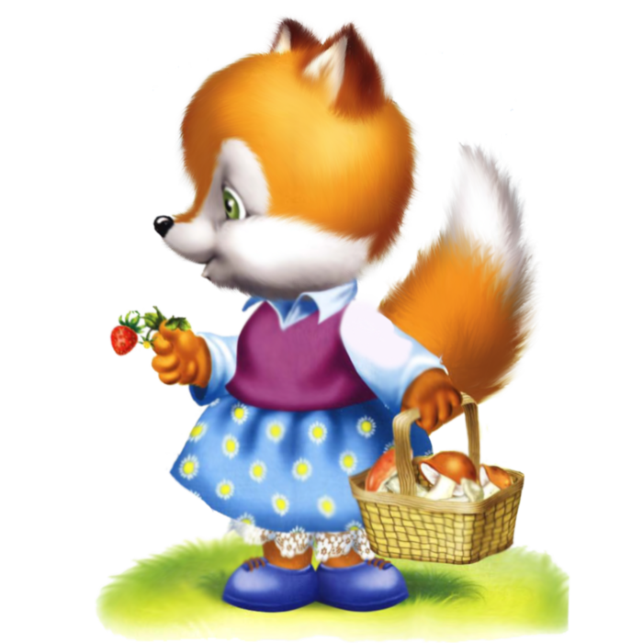
Запитання до тексту
Хто дійові особи казки?
Як ти розумієш ужите слово «хитринка»?
Чому Наталка вирішила повернути хитринку?
Які думки викликає у тебе казка?
Від чого застерігає ця пригода?
Прочитай прислів’я. Як ти його розумієш?
З добрим дружись, а лихого – стережись.
Підручник.
Сторінка
11

Slide 12
Головна думка казки
Перечитай виділені слова кінцівки казки. Як ти їх розумієш? Чи можна їх вважати
головною думкою твору?
Розповіла про все мамі. Мама й каже:
- Злякалась тебе хитринка. Не люблять хитрощі совісті.
- А де ж моя совість? У чому вона?
- У тому, що тобі
було соромно.
Головна думка твору – це те, про що розповідається в тексті,
від чого він застерігає,
до чого закликає.
Підручник.
Сторінка
11

Slide 13
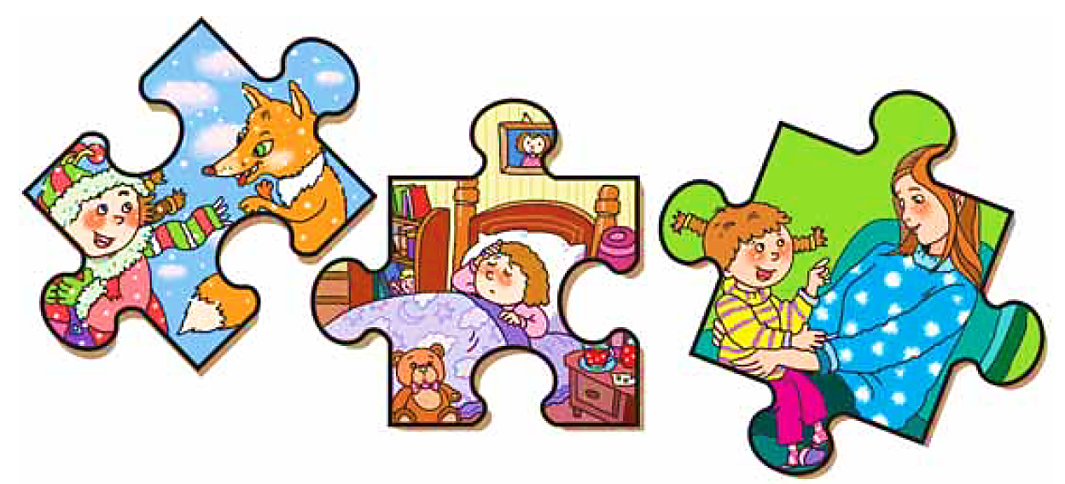
Розглянь малюнки-пазли
Розкажи за ними твір: як розпочиналася казка?
Що було потім? Чим вона закінчилася?
Підручник.
Сторінка
11

Slide 14
Пояснення домашнього завдання
Прочитай казку, склади розповідь за малюнками-пазлами. Намалюй свій малюнок до казки.

Slide 15
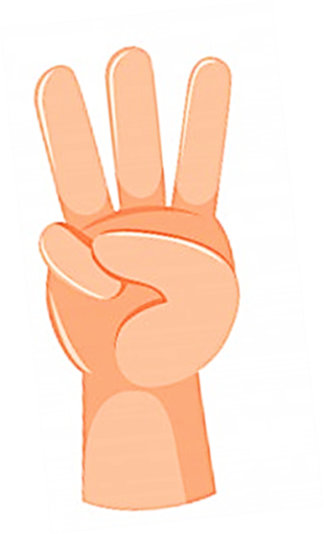
Вправа «Незакінчене речення». Рефлексія
Сьогодні на уроці я дізнався/дізналась про…
Найбільш цікавим було…
Урок запам'ятався мені тим, що …
Було складно!
Я трошки втомилась /втомився!
Було цікаво!
Все було легко!
У мене все вийшло

